Slide 1
Psychoedukation
für Psychosen
Carla Sewczyk
Carla.Sewczyk@unifr.ch
Antonie Schmelzeisen
Antonie.Schmelzeisen@unifr.ch
Psychosen (Grundlagen und Intervention)
WS 22/23, 29.11.2022

Slide 2
Inhalte der Präsentation
Definition und Ziele der Psychoedukation (PE)
Durchführung der Psychoedukation
Psychoedukation in der Praxis: APES
Beispiel APES – Inselmodell
Besonderheiten der Psychoedukation bei Psychosen
Motivations- und Lösungsansätze
Cochrane Review – Meta-analyse zur Psychoedukation
COGPIP-Studie
Bedeutung für die Praxis
Diskussion
Literaturangaben

Slide 3
Definition der psychoedukation (PE)
Systematische, didaktisch-psychotherapeutische Interventionen, um Patient:innen und Angehörige über die Krankheit und ihre Behandlung zu informieren
um Krankheitsverständnis und den selbstverantwortlichen Umgang mit der Krankheit zu fördern
und sie bei der Krankheitsbewältigung zu unterstützen.
Ziele der PE:
Wissensvermittlung über Diagnose, Verlauf, Ursachen und Behandlungsmöglichkeiten
emotionale Entlastung, Förderung von Behandlungs- und Kooperationsbereitschaft
Erhöhung von Zuversicht und Kompetenz, eigene Probleme bewältigen zu können
Selbstwirksamkeitserwartung (Erwartung eigener Effektivität)
Verbesserung der Fähigkeit zur Bewältigung von aus der Störung resultierenden Alltagsproblemen und des innerfamiliären Umgangs mit der Erkrankung
Aufbau von Fähigkeiten zur Bewältigung von Krisen
Wiedemann et al,, 2003

Slide 4
Durchführung
i.d.R. in Gruppen ( Austausch möglich, ökonomischer)
Durchführung mit Patient:innen alleine oder unter Einbeziehung von Angehörigen
Umfrage 2006: 66% der befragten Einrichtungen führten PE nur für Patienten durch, 33% zogen Angehörige mit ein, 1% nur für Angehörige
diagnosespezifische Programme
stationär, teilstationär, ambulant
einmalige Informationsveranstaltungen oder langfristige Interventionen
je mehr Zeit: Schwerpunkt von rein edukativer Maßnahme hin zu PT-Maßnahme
S3-Leitlinien der DGPPN: Empfehlungskriterium A
allgemein empfohlene Behandlungsmaßnahmen bei schizophren erkrankten Patient:innen unter Einbeziehung der Angehörigen und gemäß den Leitlinien der APA
Wiedemann et al,, 2003
Lüscher et al, 2012

Slide 5
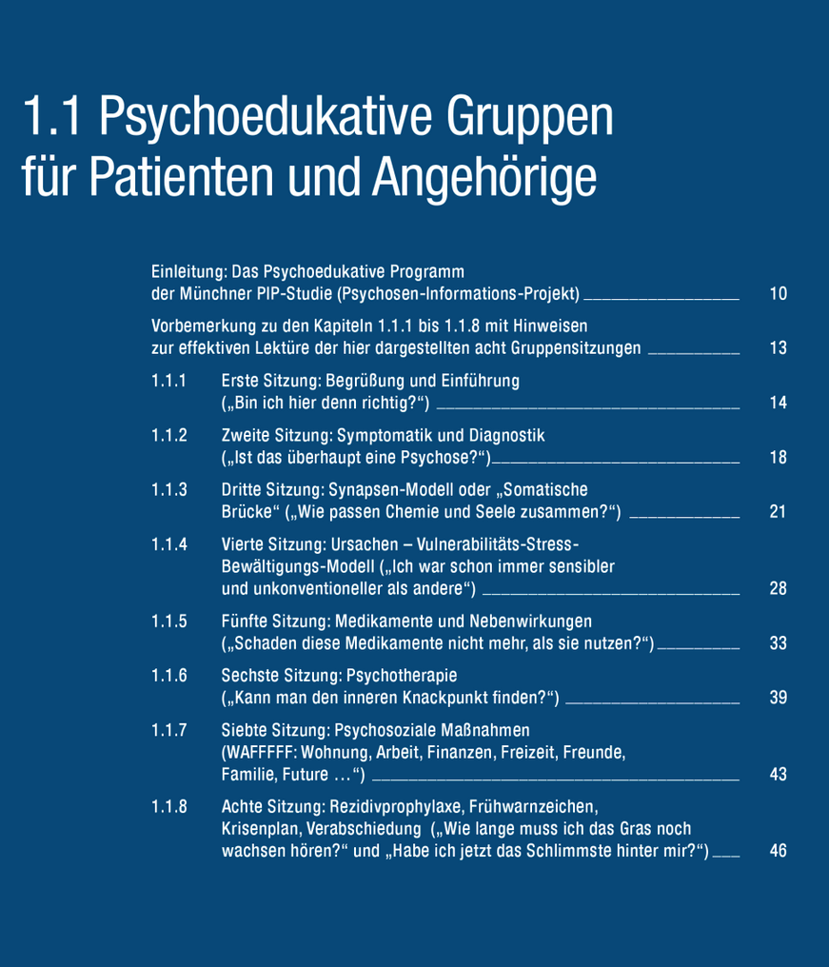
Psychoedukation in der Praxis - Bsp. APES
Inhalte des APES-Arbeitsbuchs:
Therapiemanual für Patientengruppen
Therapiemanual für Angehörigengruppen
Psychodidaktische Grundlagen der Psychoedukation
Biologische Grundlagen der Psychopharmakotherapie
Psychotherapeutische Behandlungsmöglichkeiten
Beschreibung aller deutschsprachigen Psychoedukationsmanuale
Laienliteratur
Selbsthilfeadressen
Wissenschaftliche Literatur zur Psychoedukation
Bäuml et al, 2010, S.9
Bäuml et al, 2010

Slide 6
APES: inselmodell
Bsp. APES: Kapitel 5
Medikamente und Nebenwirkungen
Vergleich von Nervenzellen mit einem Meer aufgrund des hohen Wassergehalts vom Gehirn
Wenn Nervenzellen kommunizieren, müssen sie Boote aussenden
Anlegestellen = Rezeptoren,
Stress Ausschüttung von Dopamin
Überstimulation der Nervenzelle kann durch Blockade des Anlegestegs durch Antipsychotika vermindert werden
Verdeutlichung, dass Medikamente die besondere Stressanfälligkeit kompensiert
Bäuml et al, 2010, S.25
Bäuml et al, 2010

Slide 7
PE bei Psychosen: Besonderheiten
Fehlende Krankheitseinsicht und fehlendes Krankheitsgefühl
u.a. wegen Symptomvielfalt der Psychose
Aber: keine Kontraindikation für Teilnahme an psychoedukativen Gruppen
Patient:innen oft wenig Interesse an PE-Gruppen, Ablehnung der Teilnahme
Gründe u.a., bereits alles zu wissen, Überforderung durch zu viel Programm
Zusagen, dann nicht erscheinen
Kognitive Beeinträchtigung der Patient:innen
Erschwerte Aufnahme- und Merkfähigkeit
Teils fehlende Interaktivität der PE
Fehlende Begleitung der Patient:innen nach Beenden der Gruppe
keine Unterstützung bei Integration des Gelernten in den Alltag (z.B. Überprüfung der Medikamente, von Stress und frühen Anzeichen eines Rückfalls)
Lincoln et al., 2007
Lüscher et al., 2012

Slide 8
motivations- und lösungsansätze
Nutzen der „doppelten Buchführung“:
Um sehr ablehnende Patient:innen auf den Boden einer guten therapeutischen Beziehung für einige Probesitzungen zu gewinnen
Feste Integration der PE in den Klinikalltag Routine
Schaffung eines wertschätzenden Gruppenklimas
Freiwilligkeit der Teilnahme
Wiederholung der Inhalte zu Beginn der Sitzung, Interaktivität, Flip-Chart
Zeit und Geduld
Sammeln der Symptome
Erklärung des Vulnerabilitäts-Stress-Modells
Aufbau einer Medikamenten-Compliance
Erläuterung der wechselseitigen Verschränkung von Pharmako- und Psychotherapie
Erarbeitung von Rezidivprophylaxe, Frühwarnzeichen, Krisenplan
Lüscher et al, 2012
Bäuml et al., 2010
Notes:
Lüscher, Froböse, Pitschel-Walz, Bäuml 2012

Slide 9
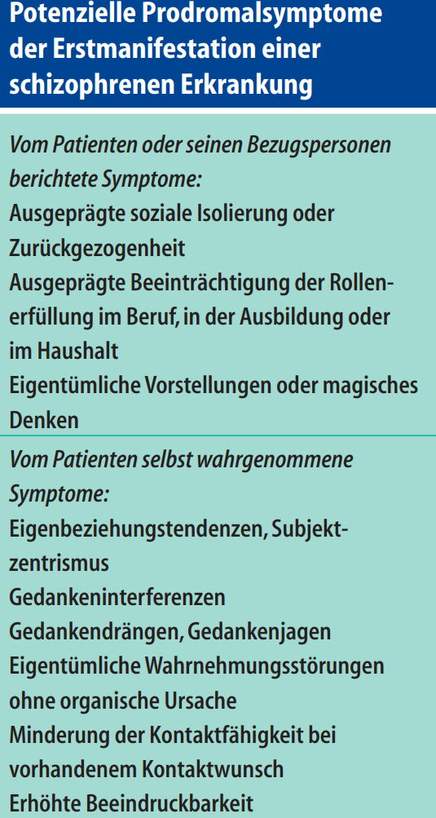
Angehörigenarbeit
Einige Probleme in der PE können durch Einbezug der Familienangehörigen gelöst werden:
Angehörige erkennen Stressanzeichen, können Symptome mit überwachen
können helfen, das erlernte Wissen in den Alltag zu übertragen
Aufklärung über Störung kann negative Kommunikation vermindern, Verständnis für Patient:innen fördern
Familienklima sehr wichtig (Expressed Emotions)
Integration der Familie reduziert medizinische Kosten
Abbau von Stereotypien über psychische Erkrankungen im Allgemeinen sowie über schizophrene Erkrankungen
Aber: organisatorischer Mehraufwand für die Klinik
FETZ, abgebildet in Wiedemann, Klingberg, Pitschel-Walz, Arbeitsgruppe Psychoedukation, 2003, S. 8
Lincoln et al., 2007
Bäuml et al, 2010
Wiedemann et al., 2003

Slide 10
Cochrane review: Psychoedukation für Schizophrenie
Cochrane Gesellschaft (Non-profit organization) veröffentlicht systematische Reviews → GRADE
44 Studien (RCTs)
N = 5142 (Studiengrößen: 20 – 286; 18-60)
Schizophrenie und schizoaffektive Störung (DSM, ICD, CCMD)
Studien sind beschrieben nach Länge der Intervention und Einzel- oder Gruppensitzungen
33 Skalen → 10 Erhebungsbereiche (z.B. Compliance, QoL, Globales Funktionsniveau etc.)
Xia, Merinder & Belgamwar, 2011

Slide 11
Qualität der Studien
Moderates Risiko von Bias → Überbewertung positiver Auswirkungen von PE
Randomisierungsprozess von nur 7 Studien beschrieben
Selektions-bias
9 Studien haben “Blinding“ verwendet → Überbewertung positiver Auswirkungen und Unterschätzung negativer Auswirkungen
Die meisten Studien (36) haben eine Intent-to-treat Analyse verwendet.
Studienqualität deutlich geringer bei Studien aus China (31/44)
→ Überbewertung von positiven Auswirkungen von PE
Xia, Merinder & Belgamwar, 2011

Slide 12
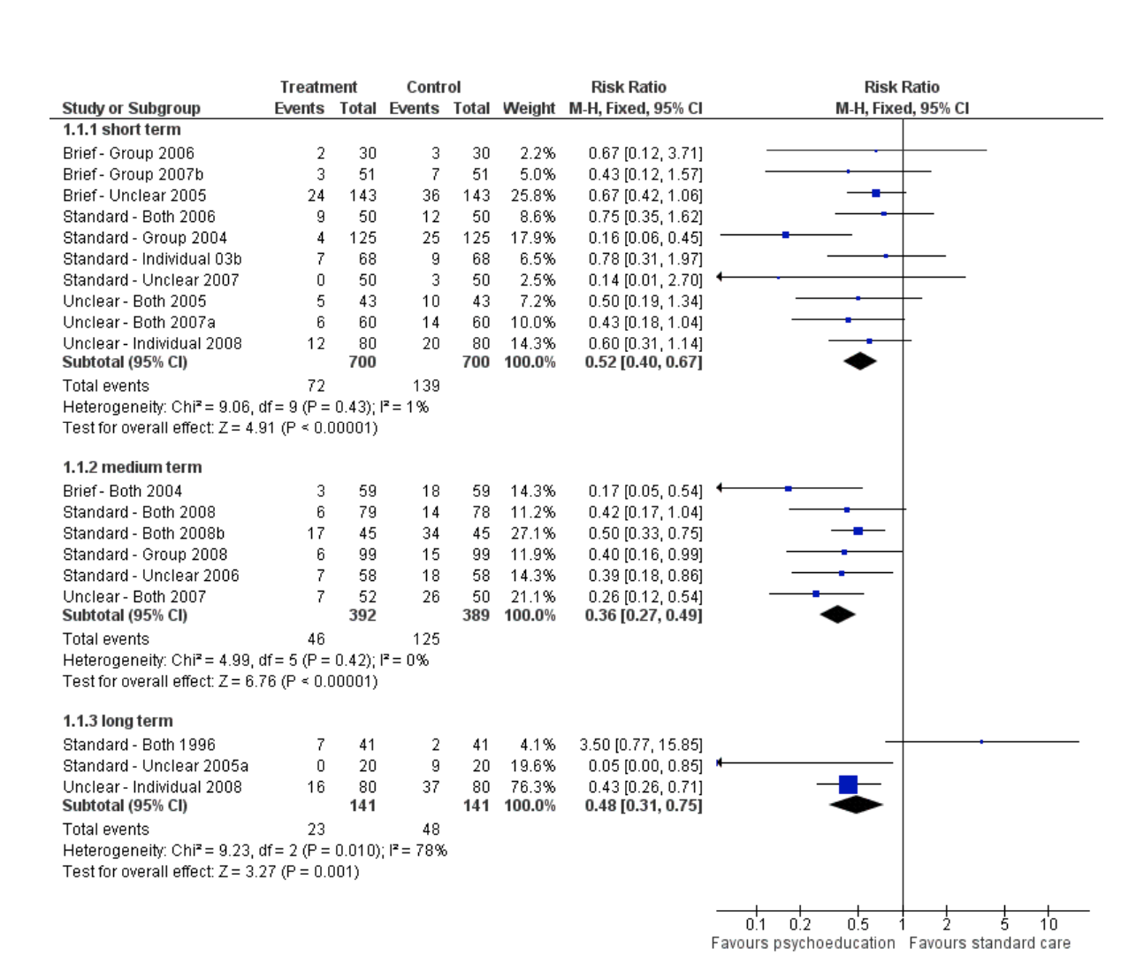
Ergebnisse: Compliance mit Medikamention
Schedule for Assessmnent of Insight (SAI)
Therapieeinhaltung
Krankheits- und Symptomerkennung
Symptom re-labelling
19 RCTs
PE erweist eine erhöhte Therapieeinhaltung mit Medikamenten vgl. mit Standard Behandlung
Trotz Risiko scheint PE Betroffenen zu helfen, regulärer Medikamente einzunehmen.
Xia, Merinder & Belgamwar, 2011

Slide 13
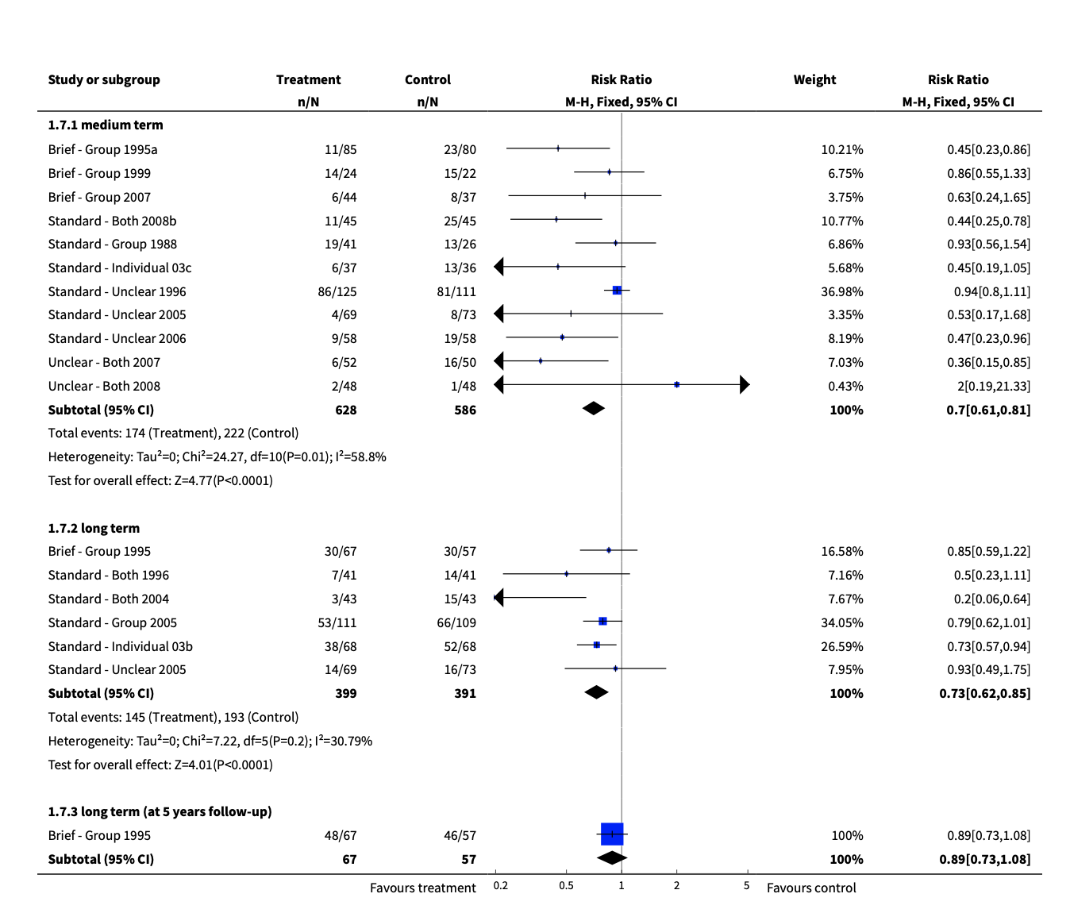
Ergebnisse: Rückfallprävention (alle Gründe)
18 RCTs
Mittel- und Langzeitinterventionen zeigten weniger Rückfälle in den PE Gruppen
Daten bei kurzen Interventionen waren heterogen
5 Jahre Langzeitstudie, PE weniger Rückfälle (kein signifikanter Unterschied)
Kann durch die Einhaltung der medikamentösen Therapie beeinflusst sein.
Xia, Merinder & Belgamwar, 2011

Slide 14
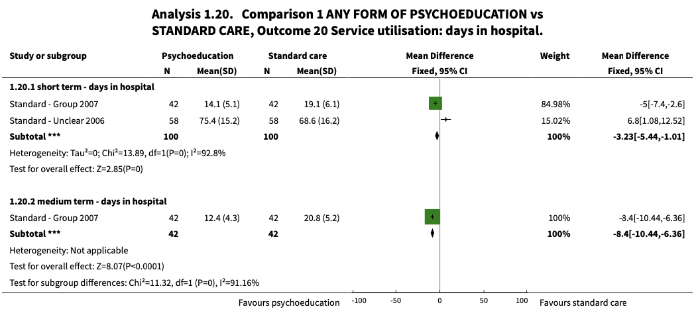
Verwendung von Diensten – Tage im Krankenhaus
N = 200 (kleine Studien) - Erhöhtes Risiko von bias
Patient:innen, die mit PE behandelt wurden, verbrachten im Durchschnitt weniger Tage im Krankenhaus
Drei Tage über zwölf Wochen // acht Tage über ein ganzes Jahr hinweg
Xia, Merinder & Belgamwar, 2011

Slide 15
Weitere Ergebnisse:
Wissen
Soziales- und globales Funktionsniveau
Psychische Befindlichkeit
Expressed Emotions
Lebensqualität
Patient:innen -zufriedenheit
Xia, Merinder & Belgamwar, 2011

Slide 16
Einzel- vs. Gruppenpsychoedukation
Keine Unterschiede in dem Cochrane Review
Exkurs: Meta-analyse von Lincoln, Wilhelm & Nestoriuc (2007)
PE Interventionen mit Patient:innen und deren Familie > Einzelsitzungen
Wirkung von PE auf Rückfallprevention nur signifikant, wenn die Familie mit einbezogen wurde
(Xia, Merinder & Belgamwar, 2011; Lincoln, Wilhelm & Nestoriuc 2007) )

Slide 17
Münchner COGPIP-Studie
COGPIP = Cognitive Determiants of Psychoeducation and Information in Schizophrenic Psychoses
Verlaufsuntersuchung zur Identifikation von kognitiven Prognosefaktoren für den Therapieerfolg von Psychoedukation (Gruppentherapie, inkl. Angehörigengruppe)
N = 116
Zuteilung entweder zu einem kognitiven Training oder Kontrollgruppe (Standard Behandlung)
Anschließend nahmen alle über vier Wochen an acht PE Gruppensitzungen teil
Pre-Messung, Post-Messung und Follow-up (9 Monate)
Pischel-Walz et al., 2013

Slide 18
Münchner COGPIP-Studie: Ergebnisse
Die kognitiven Fähigkeiten der Patient:innen beeinflussen den Wissensstand nach der Psychoedukation
Psychopathologie kein Prädiktor für den Wissenserwerb
Psychopathologie ist ein Prädiktor für die Compliance
Die kognitiven Fähigkeiten aber nicht
Kognitive Fähigkeiten haben keine Auswirkung auf die stationäre Wiederaufnahme im 9-Monats-Verlauf
Nach 9 Monaten haben Patient:innen mit mehr kognitiven Beeinträchtigungen vergleichbare Wiederaufnahmeraten, Krankheitswissen und Compliance
PE für Patient:innen mit stärkeren kognitiven Defiziten anzubieten scheint sich daher zu lohnen
Pischel-Walz et al., 2013

Slide 19
Bedeutung für die Praxis
Familieninterventionen > Einzelsitzungen bei PE
Wirksamkeit von PE insbesondere bei:
Einhaltung von Behandlungen (mit Medikamenten)
Rückfallprävention
Im Durchschnitt Reduzierung von Krankenhausaufenthalt
Kognitive Fähigkeiten der Patient:innen spielen eine wichtige Rolle bei PE
Metakognitive Strategietrainings (mit positive Auswirkung auf verbale Lern- und Gedächtnisleistungen) können sich positive auf PE auswirken.
Ökonomische und klinische Bedeutsamkeit von PE
Psychoedukation wirksam, jedoch nicht als singuläre Intervention
Signifikante Effekte durch Kombination von PE mit kognitiver Therapie sowie Angehörigenarbeit zu beobachten
Weitere Forschung nötig, um spezifische Wirkfaktoren bzw. Art und Umfang einer psychoedukativen Intervention zu beurteilen

Slide 20
Diskussion
Lohnt sich der Mehraufwand, Angehörige mit in die PE einzubeziehen?
Warum machen nur 34% der Angehörigen bei der PE mit und wie könnte man dem entgegenwirken?
Stimmt ihr der S3-Leitlinie zu, dass PE Teil des A-Kriteriums ist in der Behandlung angesichts der niedrigen Qualität der Studien?
Sollte PE nur angeboten werden, wenn die Teilnehmer:innen ein gewisses kognitives Niveau haben?

Slide 21
Literatur
Bäuml, J., Pitschel-Walz, G., Berger, H., Gunia, H., Heinz, A., Juckel, G. (2010). Arbeitsbuch PsychoEdukation bei Schizophrenie (APES) (2. Aufl.) Schattauer Verlag.
Lüscher, S., Froböse, T., Pitschel-Walz, G., Bäuml, J. (2012). Psychoedukative Strategien bei schizophren erkrankten Patienten mit fehlender Krankheitseinsicht. Springer. Doi: 10.1007/s00278-012-0925-9
Lincoln, T.M., Wilhelm, K., & Nestoriuc, Y. (2007). Effectiveness of psychoeducation for relapse, symptoms, knowledge, adherence and functioning in psychotic disorders: A meta-analysis. Schizophrenia Research, 96, 232-245. Doi: 10.1016/j.schres.2007.07.022
Pischel-Walz, G., Gsottschneider, A., Froböse, T., Kraemer, S., Bäuml, J., & Jahn, T. (2003). Neuropsychologie der Psychoedukation bei Schizophrenie: Ergebnisse der Münchner COGPIP-Studie. Nervenarzt, 84. 79-90. Doi: 10.1007/s00115-011-3383-7
Wiedemann, G., Klingberg, S., Pitschel-Walz, G. und Arbeitsgruppe Psychoedukation (2003). Psychoedukative Interventionen in der Behandlung von Patienten mit schizophrenen Störungen. Nervenarzt, 74:789–808. DOI 10.1007/s00115-003-1558-6
Xia, J., Merinder, L.B., & Belgamwar, M.R. (2011). Psychoeducation for schizophrenia (Review). Cochrane Database of Systematic Reviews, 6. Doi: 10.1002/14651858.CD002831.pub2.

